Slide 1
TooDooLeest 待办清单
一起实训吧！小组出品

Slide 2
项目分析幻灯片 2
项目特点
分析
任务完成标记
项目
自定义皮肤
MD规范设计
模块化
合作开发

Slide 3
项目分析幻灯片 3
项目分析
市场分析
技术分析
额外功能
体量分析
使用Android Studio+JDK1.8开发，App运行在Android5.0+的设备
使用了两个github上的库，简化了开发过程，且达到了预期的效果
当前网络上有很多任务清单类的APP，但功能多就意味着使用复杂，学习成本高。有创意的则通常花里胡哨。但少见简单直观易用的TodoList.
加入设置功能，可进行数据导入导出，更换主题颜色，以及定时提醒的设置
我们的主旨是让用户体验轻量简介的任务清单功能，软件安装包不到2M，运行占用内存仅有50M

Slide 4
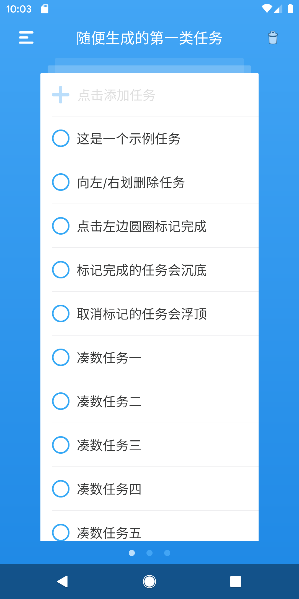
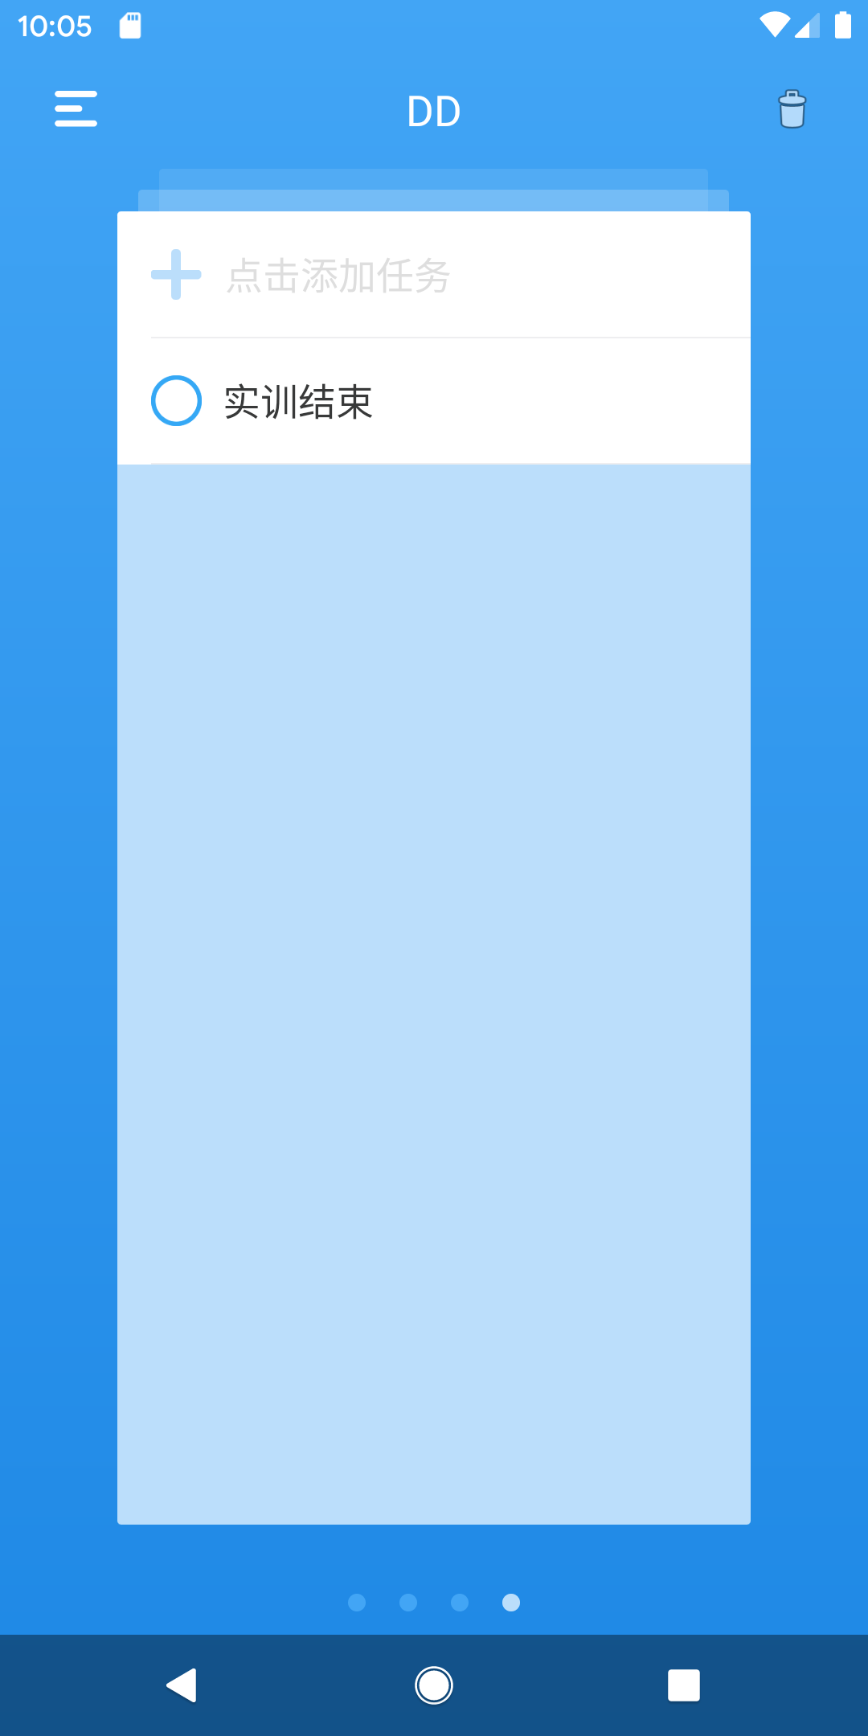
项目分析幻灯片 4
运行展示
※这是程序的主要界面
可以对列表中的任务进行增加、删除、标记完成及取消。在这一过程中加入了动画过渡，优化观感。
※这是增加页面并添加任务的功能演示
※底部小圆点指示器用于指示当前页面，也使用了动画过渡

Slide 5
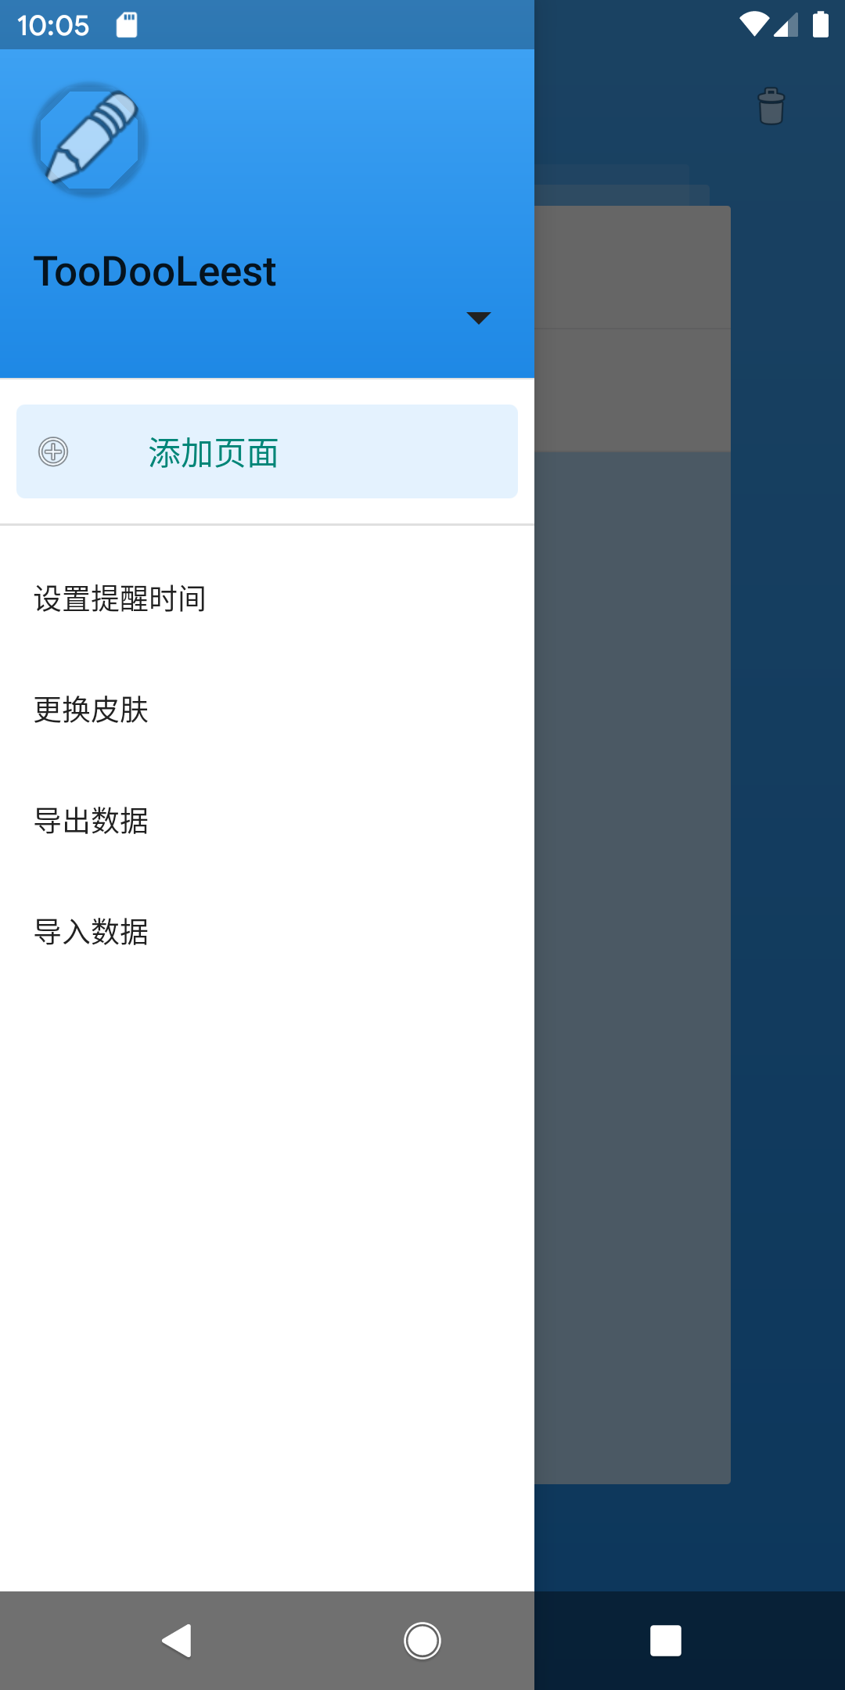
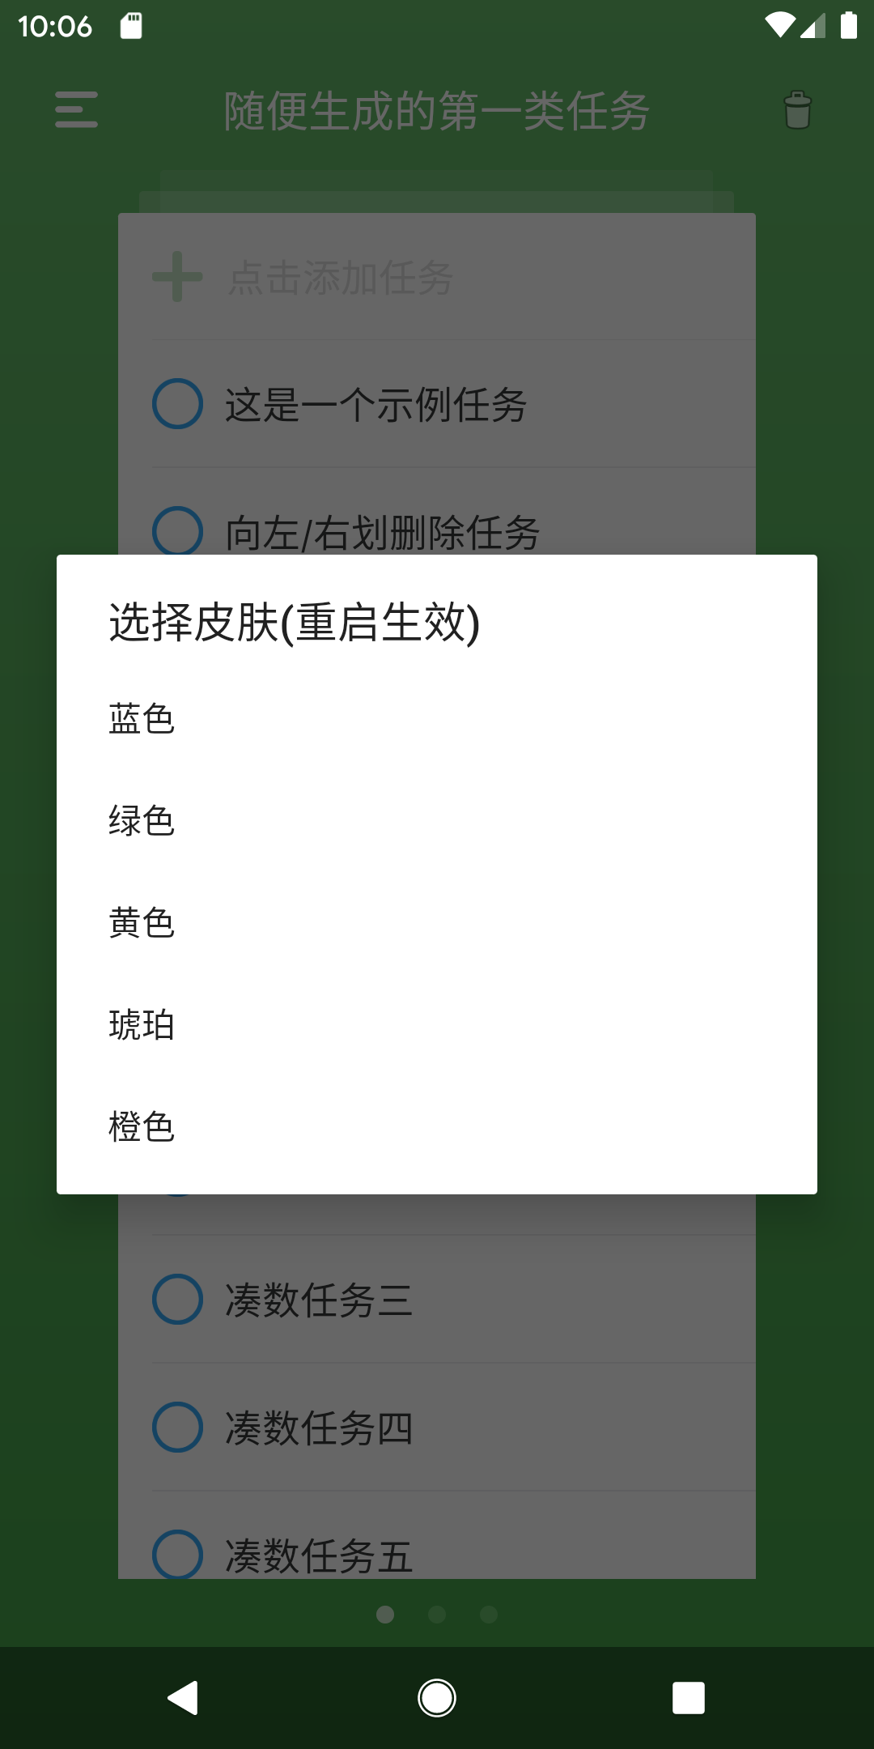
项目分析幻灯片 4
运行展示
※这是程序的菜单，可以看到提供了增加页面、设置提醒、更换皮肤等功能
※这是更换皮肤功能演示
※值得一提的是使用了沉浸式状态栏，用户体验极好

Slide 6
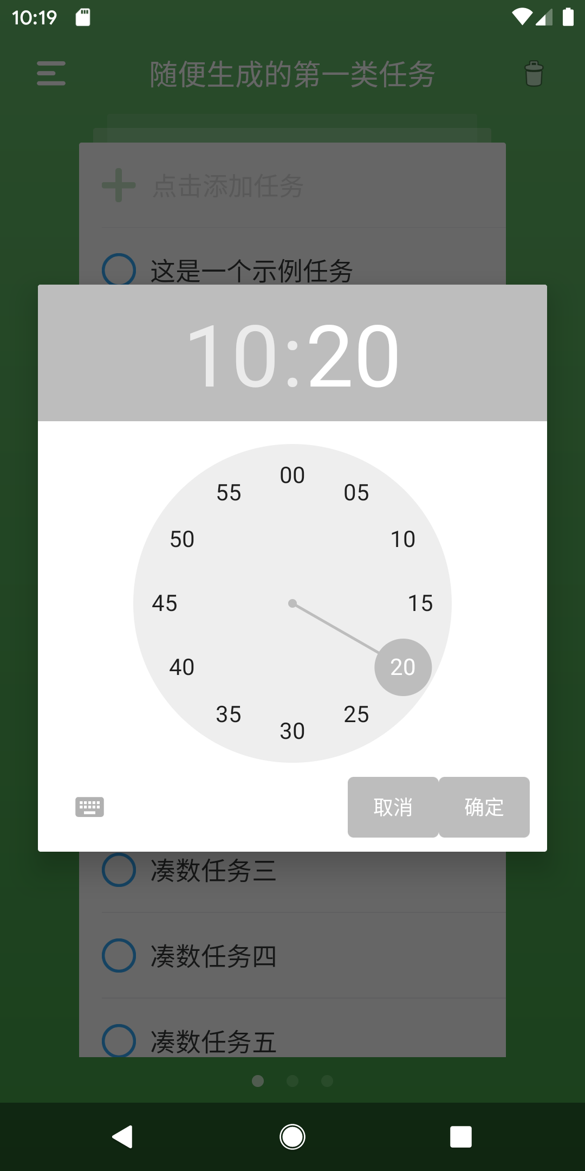
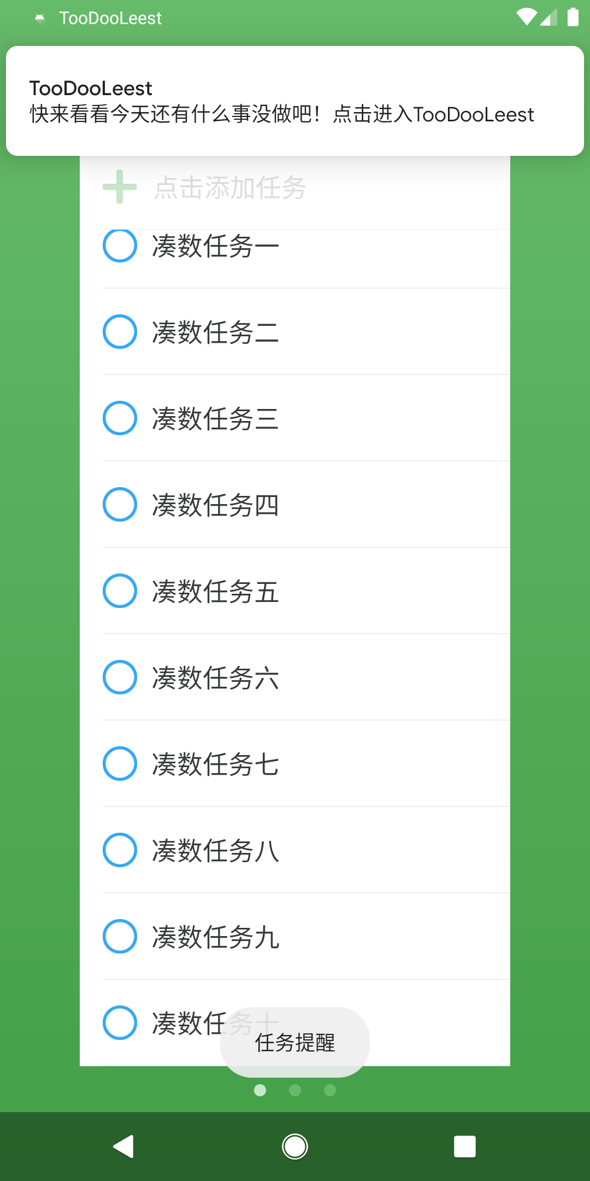
项目分析幻灯片 4
运行展示
※定时提醒功能演示
※配色设计遵循MaterialDesign规范

Slide 7
谢谢

